Slide 1
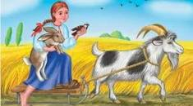
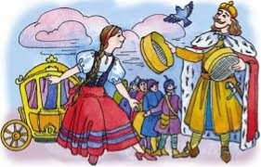
КАЗКА ВЧИТЬ ЯК НА СВІТІ ЖИТЬ

Slide 2
ОРГАНІЗАЦІЯ КЛАСУ
Сонце ранком розбудило,
Підняло і звеселило.
Потім чемненько сказало:
– Швидше поспішай,
Не лінуйсь, не позіхай.
Сонячний заряд візьми,
З ним в країну Знань іди!

Slide 3
Вправа «Вітання».
Хто прийшов із гарним настроєм — рукою махніть.

Slide 4
ВПРАВА «ВІТАЮ».
Хто чує мене — головою кивніть.

Slide 5
ВПРАВА «ВІТАЮ».
Хто бачить мене — прошу, оком моргніть.

Slide 6
ВПРАВА «ВІТАЮ».
Хто найвеселіший — ви всім усміхніться.

Slide 7
ЗНАЙОМИМОСЯ З ТЕМОЮ УРОКУ
Кожен народ створив багато чудових казок. У них - відображення життя народу, його мрії і сподівання на кращу долю, на перемогу добра і справедливості над злом, заздрістю, жадібністю і жорстокістю. Казки розкривають для нас інший, чарівний світ, переносять нас на крилах фантазії до незвичайних мандрівок і пригод, у яких ми беремо участь разом з героями казок.

Slide 8
АКТУАЛІЗАЦІЯ ОПОРНИХ ЗНАНЬ
1
Що називається казкою?
2
Які основні особливості казки?
4
На які три види поділяються казки?
5
Що вас найбільше приваблює в них?
3
Яка будова казки?

Slide 10
ЖАНРОВІ ОЗНАКИ КАЗКИ
- вигадані події і явища, які сприймаються і переживаються як реальні.
- чітка побудова: зачин, основна частина , кінцівка.
- трикратна повторюваність подій.
- драматичний розвиток подій.
- контрастне групування дійових осіб.
- зосередження дії на героєві.
- боротьба добра і зла з обов’язковою перемогою добра.
- варіативність.
- традиційні художні засоби (утілення рис людей в образах тварин або рослин, випробування героїв, повтори (у мові та в подіях), перебільшення, порівняння, діалоги тощо).

Slide 12
На які види поділяються казки?

Slide 13
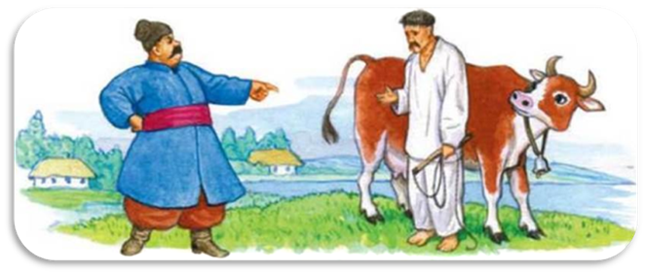
Побутові
Герої –прості люди.
Висміюються погані риси характеру.
Захоплюються розумом, винахідливістю.

Slide 14
УКРАЇНСЬКА НАРОДНА КАЗКА «МУДРА ДІВЧИНА». НАРОДНЕ УЯВЛЕННЯ
ПРО ДОБРО І ЗЛО.

Slide 15
Розумова розминка

Slide 16
МУ́ДРІСТЬ - ВМІННЯ ЗАСТОСУВАТИ ЗНАННЯ.
САМЕ ЦЕ І БУДЕМО РОБИТИ МИ З ВАМИ НА СЬОГОДНІШНЬОМУ УРОЦІ.

Slide 17
Банк дискусійних питань
Яку людину можна вважати мудрою? (розумну, мислячу)
Чи може щойно народжене немовля бути мудрим?
Від чого, на вашу думку, залежить мудрість? (від знань, якими володіє людина, відморальних цінностей, життєвого досвіду).

Slide 18
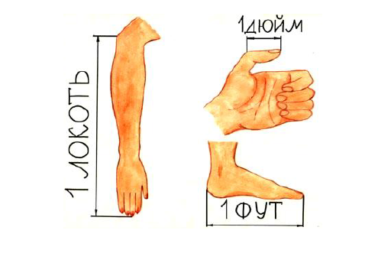
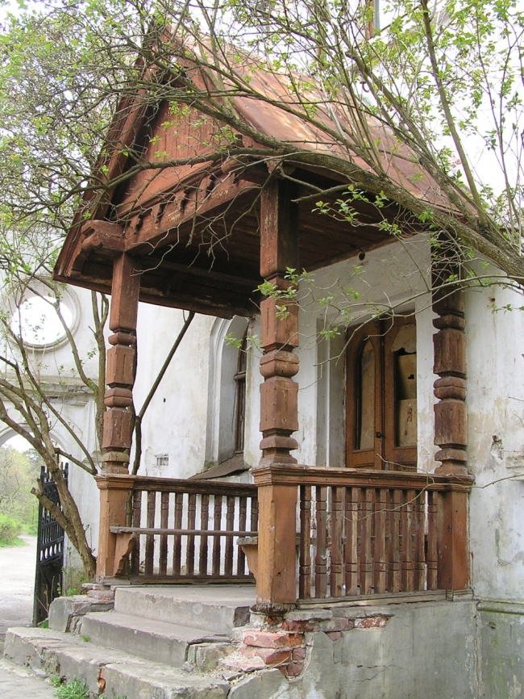
СЛОВНИКОВА РОБОТА
Рундук - ґанок
Лікоть - старовинна міра довжини, приблизно півметра

Slide 19
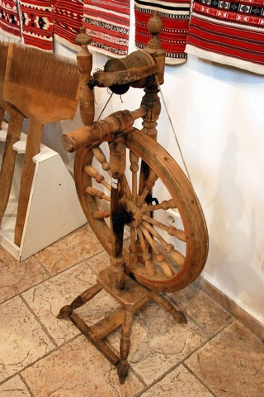
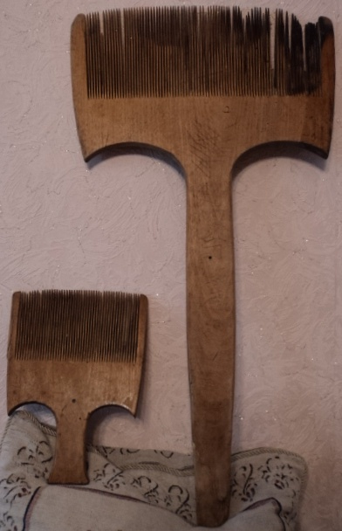
Гребінь - високий дерев'яний стояк із зубцями, що на них насаджується пряжа за ручного прядіння
Гребінка - дерев'яна пластинка із зубцями для розчісування пряжі
Днище –
дошка, в яку закладають гребінь під час прядіння

Slide 20
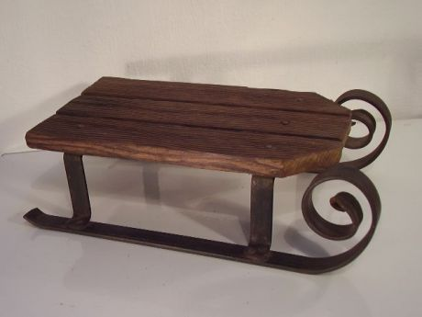
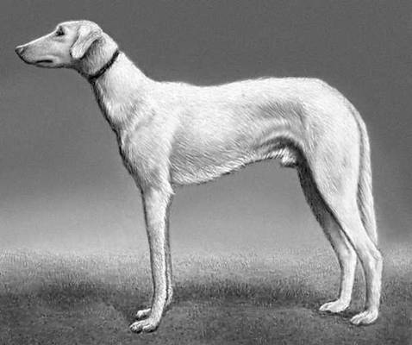
Ґринджоли - сани
Хорт - тонконогий, з видовженим тулубом і довгою гострою мордою, з прямою шерстю мисливський собака
Прицькувати - напускати собак на когось

Slide 21
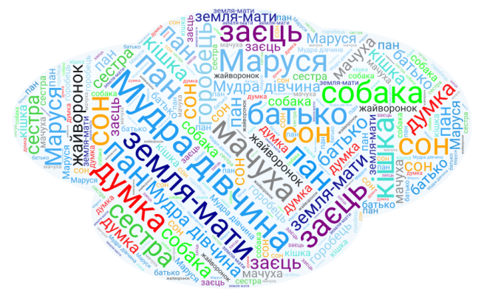
ВИПИСАТИ ІЗ ХМАРКИ СЛІВ СЛОВА, ЯКІ НЕ НАЛЕЖАТЬ ДО КАЗКИ
«МУДРА ДІВЧИНА»

Slide 22
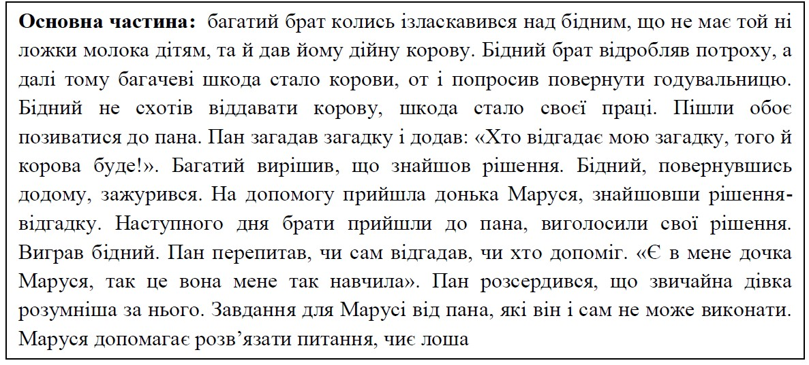
КОМПОЗИЦІЯ КАЗКИ

Slide 23
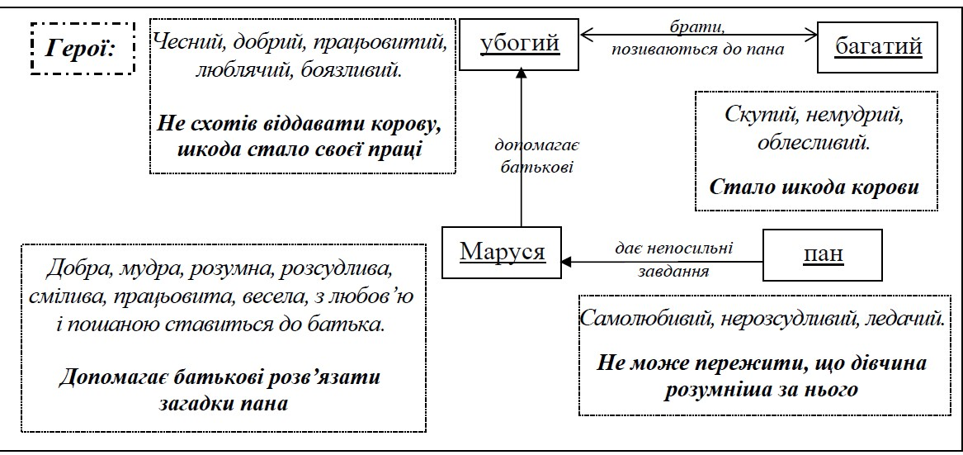

Slide 24
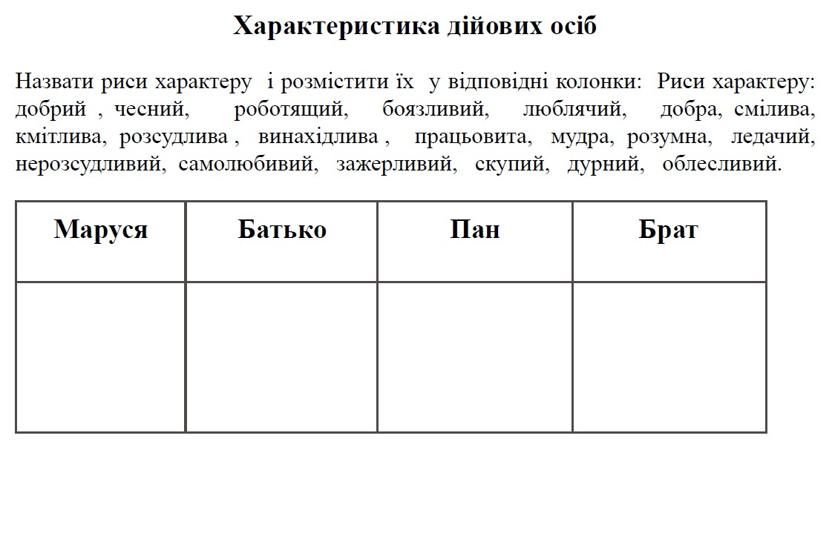

Slide 26
Складання інформаційного грона
Б -хитрий
Р- підступний
А- корисливий
Т - байдужий

Slide 28
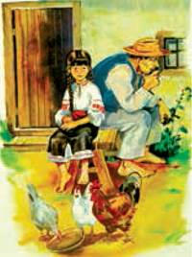
Метод «РАФТ»
Розкажіть цю історію від імені багатого брата.
Розкажіть цю історію від імені головної героїні.
Роль (хто пише) | Аудиторія (аудиторія) | Формат (у якій формі) | Тема (про що це)

Slide 29
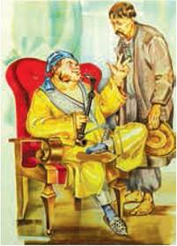
— Я — заможний, поважний чоловік. А мій брат — вбогий. Пожалів я його, дав корову, щоб діти молочком поласували. Відробив він мені за корову. Але я собі подумав: скільки там тієї праці, а то ж таки корова! Поласували — та й годі! Заберу-но я своє добро назад!

Slide 30
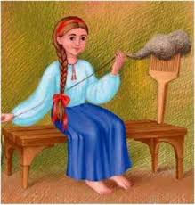
— Я — бідна дівчина Маруся. Мій дядько позичив моєму батькові корову. Ми за неї відробили, а дядькові стало шкода худобини, став він вимагати її назад. Батько не погодився, пішли вони судитися до пана. А пан не захотів думати та й задав загадки. Я ті загадки батькові допомогла розгадати, зробила добру справу: знайшла господаря новонародженого лоша.

Slide 33
Метод «Прес»
Хто уособлює добро, а хто зло у цій казці?
«Я вважаю…»
«Тому що…»
«Наприклад…»
«Отже…», «Таким чином…».

Slide 34
Обери позицію
Погоджуюся | Проблемне питання | Не погоджуюся
Так, тому що гроші дозволяють отримати освіту і більше знати. | Чи впливають статки на мудрість людини? | Ні,тому що мудрість пов'язана з увагою, спостережливістю,досвідом, а їх за гроші не купиш.

Slide 35
Творче завдання
У кожній людині є хороше і погане.
Що переможе?
Залежить від вас.
Запиши хоча б одну добру справу, яку ти сьогодні зробив.

Slide 36
Чого навчає казка? Хто є взірцем?

Slide 37
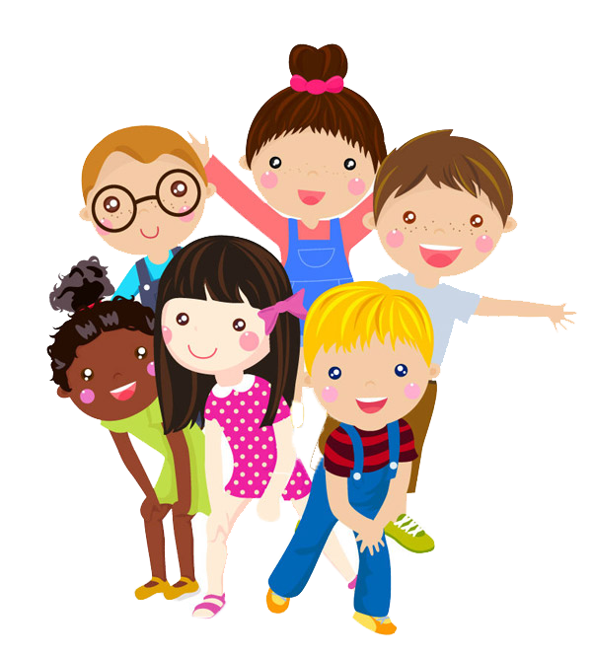
РЕФЛЕКСІЯ. ПОДІЛИСЯ СВОЇМИ ВРАЖЕННЯМИ ВІД УРОКУ
Мені сподобалося …
А я дізнався …
А я …
Я не зрозумів…
Я дізналася …
А мені …

